Slide 1

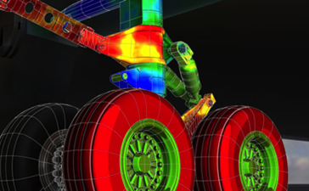
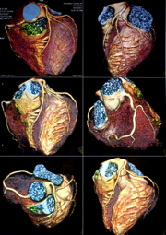
Algoritmos Paralelos Modelo PRAM
Prof. J.Fiestas

Slide 2
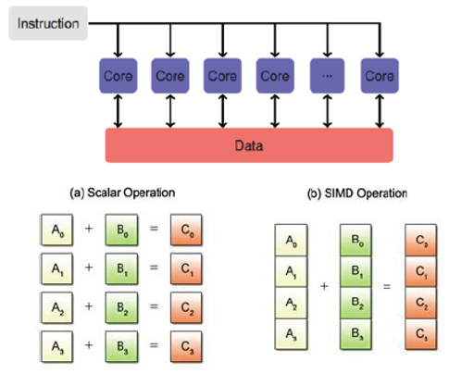
Algoritmos Paralelos
Dynamics of growing SMBHs in galaxy cores
Clasificación de arquitecturas segun
Flynn (1972):
{single, multiple} instruction {single, multiple} data
SISD: single instruction single data. E.g. procesadores secuenciales
SIMD: single instruction multiple data. Una operación es ejecutada en múltiples datos. E.g. Procesador vectorial, GPU

Slide 3
Algoritmos Paralelos
Dynamics of growing SMBHs in galaxy cores
Clasificación de arquitecturas segun
Flynn (1972):
{single, multiple} instruction {single, multiple} data
MISD: multiple instruction single data. Multiples operaciones son aplicadas a la misma data. E.g. sistemas especiales de uso redundante
MIMD: multiple instruction multiple data. Redes o sistemas distribuidos, en los que multiples operaciones se ejecutan en data distinta (PRAM)

Slide 4
Algoritmos Paralelos
Modelo PRAM
(Parallel Random Access Machine):
Consiste en n procesadores (con memoria interna), conectados a una memoria compartida ‘infinita’, donde pueden leer y escribir. Cada iteración representa exactamente una unidad de tiempo de código
SHARED MEMORY
P₁
P₂
P₃
P_{n}

Slide 5
Algoritmos Paralelos
Dynamics of growing SMBHs in galaxy cores
Clasificación segun acceso en paralelo a registros de memoria:
{exclusive, concurrent} read {exclusive, concurrent} write
EREW, cada locación de memoria puede ser leída o escrita por un solo proceso
CREW, múltiples procesos pueden leer la memoria pero solo uno puede escribir en ella
ERCW, no es usada
CRCW, múltiples procesos pueden leer y escribir

Slide 6
Algoritmos Paralelos
Modelo PRAM: (parallel random access machine)
Utiliza p procesos sincrónicos, todos con acceso a una memoria compartida. Es decir, cada instrucción es ejecutada por los procesos al mismo tiempo.
Sea una instrucción de la forma:
Procesador i: c := a + b
donde a, b, y c son espacios de memoria compartidos, y las instrucciones para el procesador i serán:
Copiar espacio a en la memoria local
Copiar espacio b en la memoria local
Sumar a y b
Escribir el resultado en el espacio c

Slide 7
Algoritmos Paralelos
Dynamics of growing SMBHs in galaxy cores
Fuentes e indicadores en PRAM:
Tiempo de ejecución (paralelo), T(n), designa el número máximo de ordenes que ejecuta un proceso (número de iteraciones)
Número de procesos activos, P(n)
Espacio de memoria, M(n), registros de memoria utilizados.
Trabajo, W(n), suma de ordenes por proceso.
Costos máximos W(n) ~ T(n) P(n)
Utilización de recursos:
Maximo valor es worst-case-complexity

Slide 8
Algoritmos Paralelos
Modelo PRAM: (parallel random access machine)
Suma de n números (n=8)
Tenemos 8 números y 4 procesos, cada cual suma dos elementos
El número de elementos se reduce a la mitad en cada iteración, por lo tanto se necesitan log n pasos para la suma de n números.
Y se requieren O(n) procesos
En este ejemplo:
T(n) = O(log n)
P(n) = O(n)
W(n) = O(n log n)

Slide 9
Algoritmos Paralelos
Modelo PRAM: (parallel random access machine)
B1=B1+B2
B1=B1+B2
B2=B3+B4
B1=B1+B2
B2=B3+B4
B3=B5+B6
B4=B7+B8
B1=a1
B2=a2
B3=a3
B4=a4
B5=a5
B6=a6
B7=a7
B8=a8
P1
P2
P3
P4
P5
P6
P7
P8

Slide 10
Algoritmos Paralelos
Modelo PRAM: (parallel random access machine)
Se diferencias tipos de escritura/lectura:
globalRead(A,x), para leer de la memoria global A en la memoria local x. También x:=A
globalWrite(x,A), para escribir en la memoria local x de la memoria global A. También A:=x
Ejemplo: multiplicación Matriz-Vector
Sea la matriz A (n x n) y el vector x de n-dimensiones, el producto deberá ser distribuido en p procesadores

Slide 11
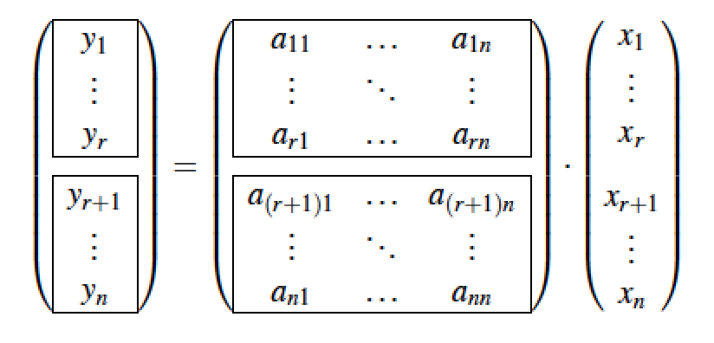
Algoritmos Paralelos
Modelo PRAM: (parallel random access machine)
Ejemplo: multiplicación Matriz-Vector
Cada proceso ejecuta r=n/p filas del vector resultante y

Slide 12
Algoritmos Paralelos
Modelo PRAM: (parallel random access machine)
Ejemplo: multiplicación Matriz-Vector
Ingreso: A(n,n), x(n), p procesos i, r=n/p
Salida: componentes [(i-1) r +1, ... , i r ] del vector y
Programa para el proceso i:
globalRead(x,z) // procesos leen al mismo tiempo
globalread(A[(i - 1) r + 1 : ir , 1 : n], B)
Calcular B . z
globalwrite(w, y[(i - 1) r + 1 : i r])

Slide 13
Algoritmos Paralelos
Modelo PRAM: (parallel random access machine)
Ejemplo: multiplicación Matriz-Vector
Ingreso: A(n,n), x(n), p procesos i, r=n/p
Salida: componentes [(i-1) r +1, ... , i r ] del vector y
Programa para el proceso i:
1. z := X;
2. b := A[(i-1) r + 1 : ir , 1 : n];
3. w := b + z;
4. Y[(i - 1) r + 1 : i r] := w;

Slide 14
Algoritmos Paralelos
Dynamics of growing SMBHs in galaxy cores
¿Cuándo es óptimo un algoritmo?
Optimizar T(n), P(n), o W(n) ?
Ejemplo: Máximo de n números en PRAM
Se distribuyen n procesos a cada elemento de un array A con n números, o sea n² procesos en total
Cada proceso compara el valor del elemento con el resto, y determina si ese elemento es el mayor del array A (puede usar un array booleana con 0 o 1)
El índice del elemento de A donde el array booleano sea 1 será el máximo de A

Slide 15
Algoritmos Paralelos
Dynamics of growing SMBHs in galaxy cores
Cuando es óptimo un algoritmo?
Optimizar T(n), P(n), o W(n) ?
Ejemplo: Máximo de n números
Es decir, el máximo de n números se puede calcular en O(1) usando n² procesadores, lo que lo hace impracticable para n grande.
En un procesador, P(n)=O(1), T(n) = O(n) → W(n)=O(n),
En paralelo, P(n)=O(n²), T(n) = O(1) → W(n)=O(n²).
Se optimiza solo T(n) sin considerar P(n), o W(n).

Slide 16
Algoritmos Paralelos
Dynamics of growing SMBHs in galaxy cores
Cuando es óptimo un algoritmo paralelo?
Por consiguiente, un algoritmo es óptimo cuando:
W(n) es optimo. Normalmente comparado con el algoritmo secuencial
Es decir, si P(n) se reduce a P(n/log n), cada proceso ejecuta un bloque de operaciones, se reduce W(n):
Algoritmo A₁, P(n)=O(n), T(n) = O(log n) →
W(n)=O(n log n).
Algoritmo A₁óptimo, P(n)=O(n/log n), T(n) = O(log n) → W(n)=O(n).

Slide 17
Algoritmos Paralelos
Dynamics of growing SMBHs in galaxy cores
Cuando es óptimo un algoritmo?
Por consiguiente, un algoritmo es óptimo cuando:
- T(n) es aceptable
Algoritmo A₁ , W₁(n) = O(n log n), T₁(n) = O(n).
Algoritmo A₂ , W₂(n) = O(n log2 n), T₂(n) = O(log n)
A₁ es más eficiente, pero A₂ es más rápido
En general, P(n)*T(n) >= W(n)
es igual si cada proceso ejecuta un cálculo en cada paso

Slide 18
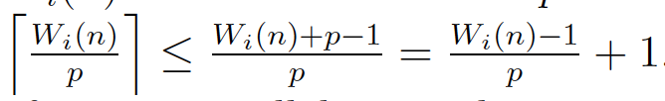
Algoritmos Paralelos
Dynamics of growing SMBHs in galaxy cores
Teorema de Brent
Si en el paso i, para 1<=i<=T(n), W(n) es la suma de los T_{i}(n). Se pueden repartir en p procesos.
El paso i cuesta tiempo

Slide 19
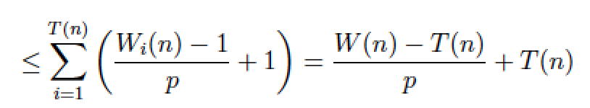
Algoritmos Paralelos
Dynamics of growing SMBHs in galaxy cores
Teorema de Brent
Un algoritmo paralelo de tiempo de ejecución T(n) y costo W(n) puede ejecutarse en p procesos, en un tiempo
Ejemplo: algoritmo de suma de prefijos
W(n) = O(n)
T(n) = O(log n)
P(n) = O(n) procesadores
Si reducimos P(n) = O(n/log n), tenemos

Slide 20
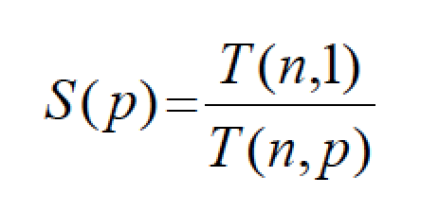
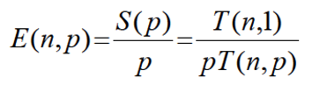
Algoritmos Paralelos
Velocidad del paralelismo
Hay problemas facil de paralelizar, y problemas imposibles de paralelizar
El objetivo es la aceleración de la ejecución
Si T(n,1) es el costo del algoritmo con un procesador, y T(n,p) el costo de p procesadores, la velocidad esta definida como
S(p) es óptima, si S(p) = p
La eficiencia da la carga promedio de los procesadores

Slide 21
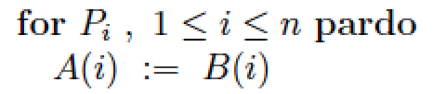
Algoritmos Paralelos
Modelo PRAM: (parallel random access machine)
Lenguaje formal utiliza pardo (do in parallel)
Es decir, n operaciones serán ejecutadas en paralelo, i.e. Proceso P₁ asigna B(1) a A(1), proceso P₂ asigna B(2) a A(2), etc

Slide 22
Algoritmos Paralelos
Modelo PRAM: (parallel random access machine)
Ejemplo: adición
Ingreso: un vector (array) A= A(1) .... A(n) de n números
Problema: calcular A(1) + .... +A(n)
Algoritmo de solución:
En pasos, tal que en cada uno se sume cada elemento impar con su subsequente elemento par

Slide 23
Algoritmos Paralelos
Modelo PRAM: (parallel random access machine)
Sea n=8:
Paso 1: A(1) + A(2), A(3) + A(4), A(5) + A(6), A(7) + A(8)
Paso 2: A(1) + A(2) + A(3) + A(4), A(5) + A(6) + A(7) + A(8)
Paso 3: A(1) + A(2) + A(3) + A(4) + A(5) + A(6) + A(7) + A(8)

Slide 24
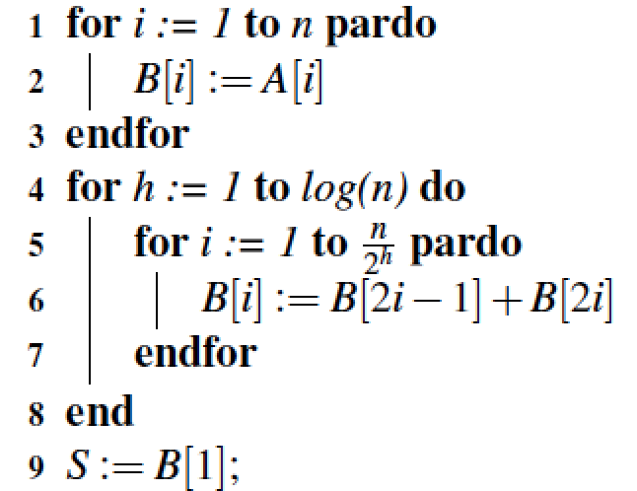
Algoritmos Paralelos
Modelo PRAM: (parallel random access machine)
Entrada: vector A con n= 2^{k} números
Salida: suma S de los números del vector

Slide 25
Algoritmos Paralelos
Modelo PRAM: (parallel random access machine)
B1=B1+B2
B1=B1+B2
B2=B3+B4
B1=B1+B2
B2=B3+B4
B3=B5+B6
B4=B7+B8
B1=a1
B2=a2
B3=a3
B4=a4
B5=a5
B6=a6
B7=a7
B8=a8
P1
P2
P3
P4
P5
P6
P7
P8

Slide 26
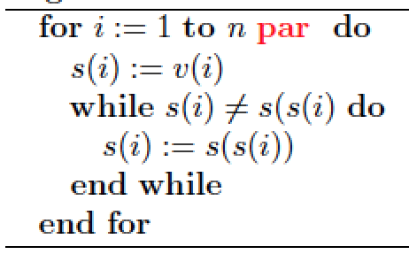
Algoritmos Paralelos
Dynamics of growing SMBHs in galaxy cores
Técnicas de Algoritmos Paralelos:
Pointer Jumping
Problema: encontrar la raiz en un grafo dirigido (bosque de árboles)
Calcular: para cada nodo v, con número i, la raíz s(i) del árbol (grafo) en el que se encuentra v.
La cantidad de
generaciones
‘saltadas’ se duplica en
cada iteración de while

Slide 27
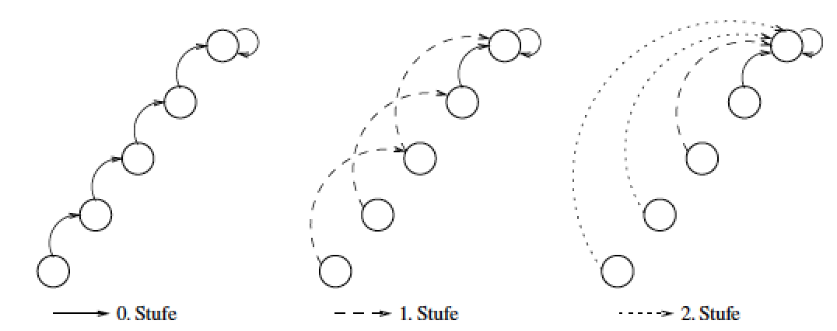
Algoritmos Paralelos
Dynamics of growing SMBHs in galaxy cores
Técnicas de Algoritmos Paralelos:
Pointer Jumping
T(n) = O(log h), con h<=n (altura máxima del árbol).
Ya que se necesita por cada nodo un proceso, P(n) = n
Por consiguiente
W(n) = O(n log n)

Slide 28
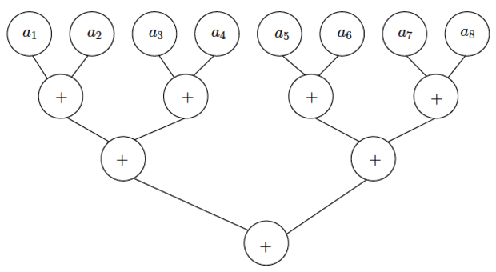
Algoritmos Paralelos
Dynamics of growing SMBHs in galaxy cores
Técnicas de Algoritmos Paralelos:
Suma de n números
Dados: n números a₁ .... a_{n}
Calcular: Suma de a₁ ... a_{n}
Secuencialmente, necesitan tiempo de orden O(n).
En paralelo, la suma se puede ejecutar en tiempo O(log n), con n/2 procesos

Slide 29
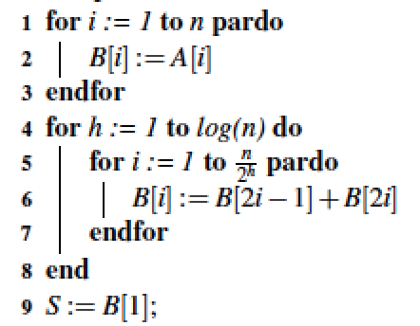
Algoritmos Paralelos
Dynamics of growing SMBHs in galaxy cores
Técnicas de Algoritmos Paralelos:
Suma de n números
Dados: n números a₁ .... a_{n}
Calcular: Suma de a₁ ... a_{n}
De sumarse consecutivamente, necesitan tiempo de orden O(n).
En paralelo, la suma se
ejecuta en tiempo O(log n),
con n/2 procesos

Slide 30

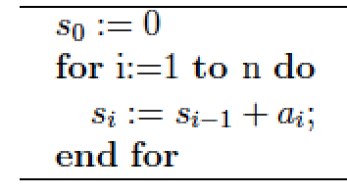
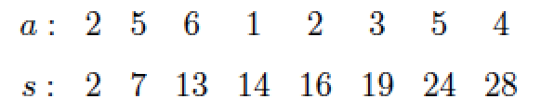
Algoritmos Paralelos
Dynamics of growing SMBHs in galaxy cores
Técnicas de Algoritmos Paralelos:
Suma de prefijos (suma acumulada)
Dados: n números a₁ .... a_{n}
Calcular: Suma de s₁ ... s_{n} , con
Secuencialmente:
Cada bucle necesita tiempo de orden O(1), o un tiempo total de O(n)

Slide 31
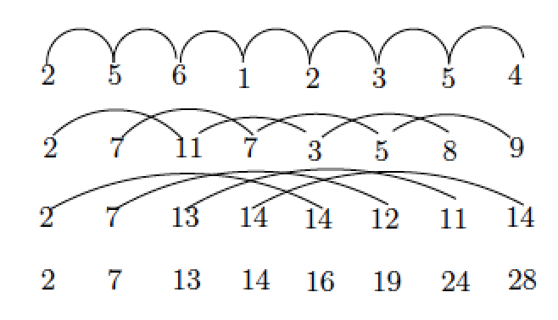
Algoritmos Paralelos
Dynamics of growing SMBHs in galaxy cores
Técnicas de Algoritmos Paralelos:
Suma de prefijos (suma acumulada)
Dados: n números a₁ .... a_{n}
Calcular: Suma de s₁ ... s_{n} , con
Algoritmo paralelo para
Suma acumulada:
Suma por pares y
almacenamiento en segunda
posición. Luego suma por
pares de distancia 2,4,8, ...
, n/2
El tiempo total para n números en n procesos será O(log n)

Slide 32
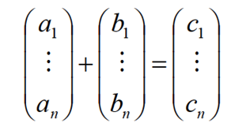

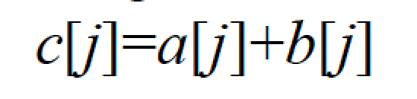
Algoritmos Paralelos
Ejercicio 1: Suma de vectores
Programar (en C) la suma de vectores secuencialmente
Utilizar nomenclatura de abstracción PRAM para “programar” la suma de dos vectores en paralelo
1 procesador:
n procesadores: programa para procesador j

Slide 33
Algoritmos Paralelos
Ejercicio 2: Adición de elementos
(7 pt)
Programar la adición de elementos de un array en C/C++ en forma secuencial
Sea el número de procesadores p , tal que p < n,
formular en PRAM un código que represente la ejecución en cada proceso p
Considere repartir t=n/p tareas a cada proceso
Diagramar un grafo para p=4, n=16
Estime T(n), P(n), W(n) para este caso
Compare estos valores con algoritmo secuencial

Slide 34
Algoritmos Paralelos
Ejercicio 3: Suma de prefijos
Programar la suma de prefijos secuencialmente en C/C++
Utilizar nomenclatura de abstracción PRAM para programar la suma de prefijos en paralelo
Estimar T(n), W(n) y compararlos con el algoritmo secuencial. Comentar si el algoritmo paralelo es óptimo.

Slide 35
Algoritmos Paralelos
Dynamics of growing SMBHs in galaxy cores

